Slide 1
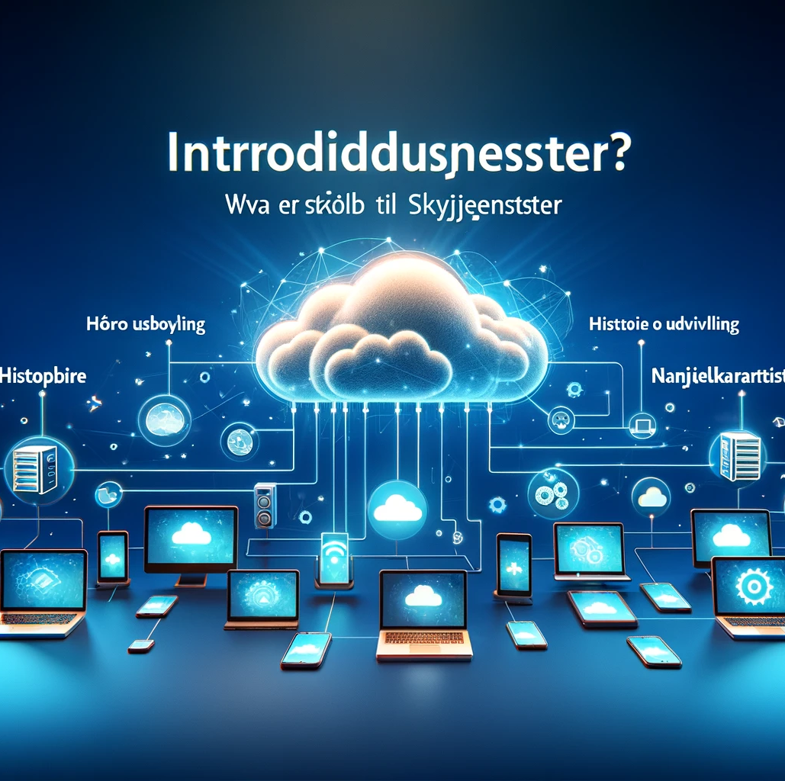
Introduksjon til Skytjenester
Hva er Skytjenester?
Historie og Utvikling
Nøkkelkarakteristikker
Selvbetjening ved behov
Bred nettverkstilgang
Ressurspooling
Rask elastisitet
Målt tjeneste

Slide 2
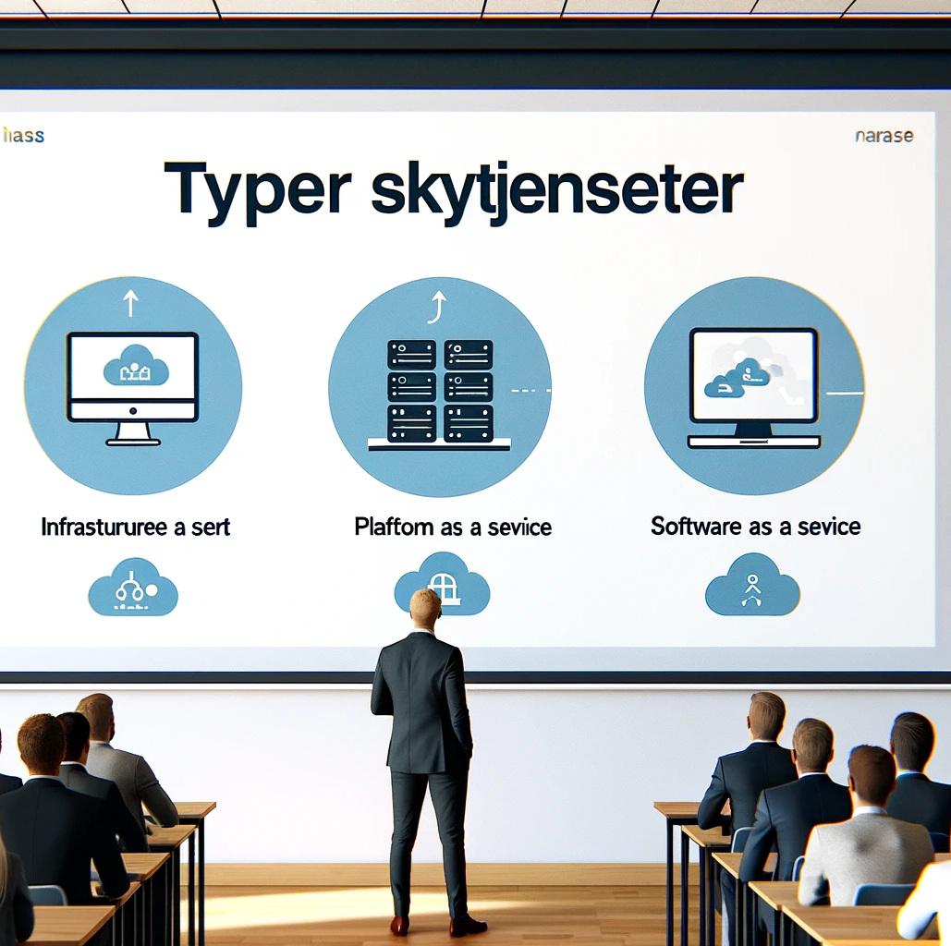
Typer Skytjenester
Infrastructure as a Service (IaaS)
Platform as a Service (PaaS)
Software as a Service (SaaS)

Slide 3
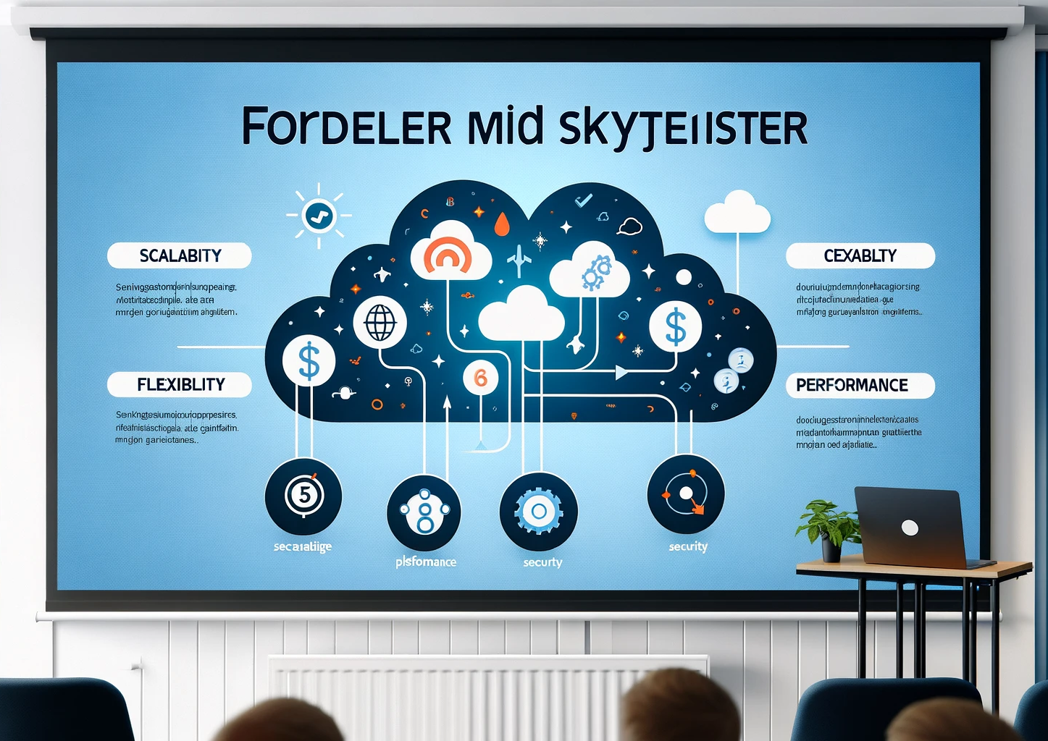
Fordeler med Skytjenester
Skalerbarhet
Kostnadseffektivitet
Fleksibilitet
Ytelse
Sikkerhet

Slide 4
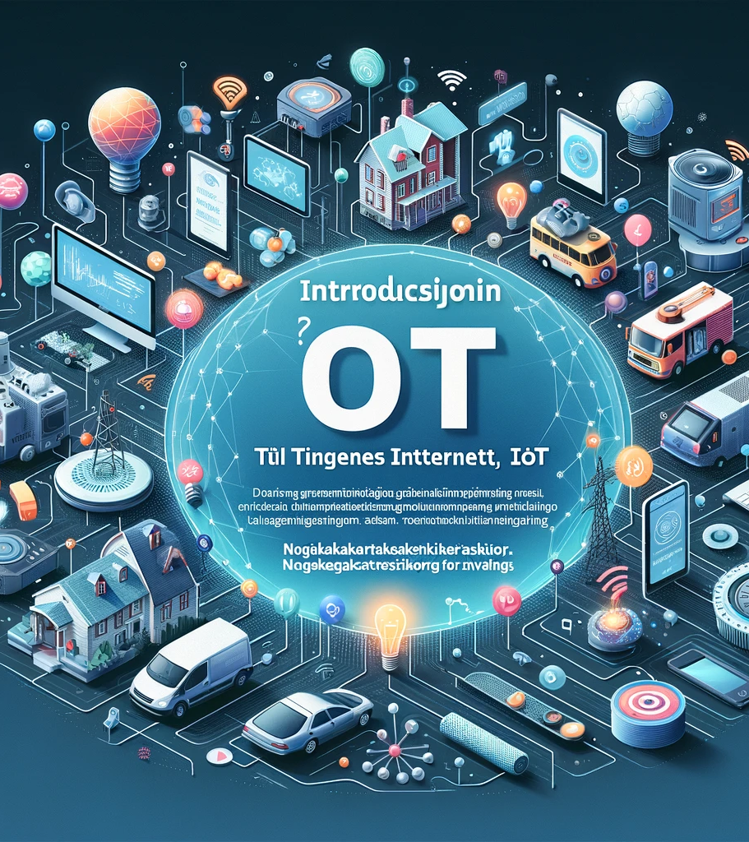
Introduksjon til Tingenes Internett (IoT)
Hva er IoT?
Historie og Utvikling
Nøkkelkarakteristikker for IoT
Tilkobling
Heterogenitet
Store Data
Automatisering og Kontroll
Sikkerhet og Personvern

Slide 5
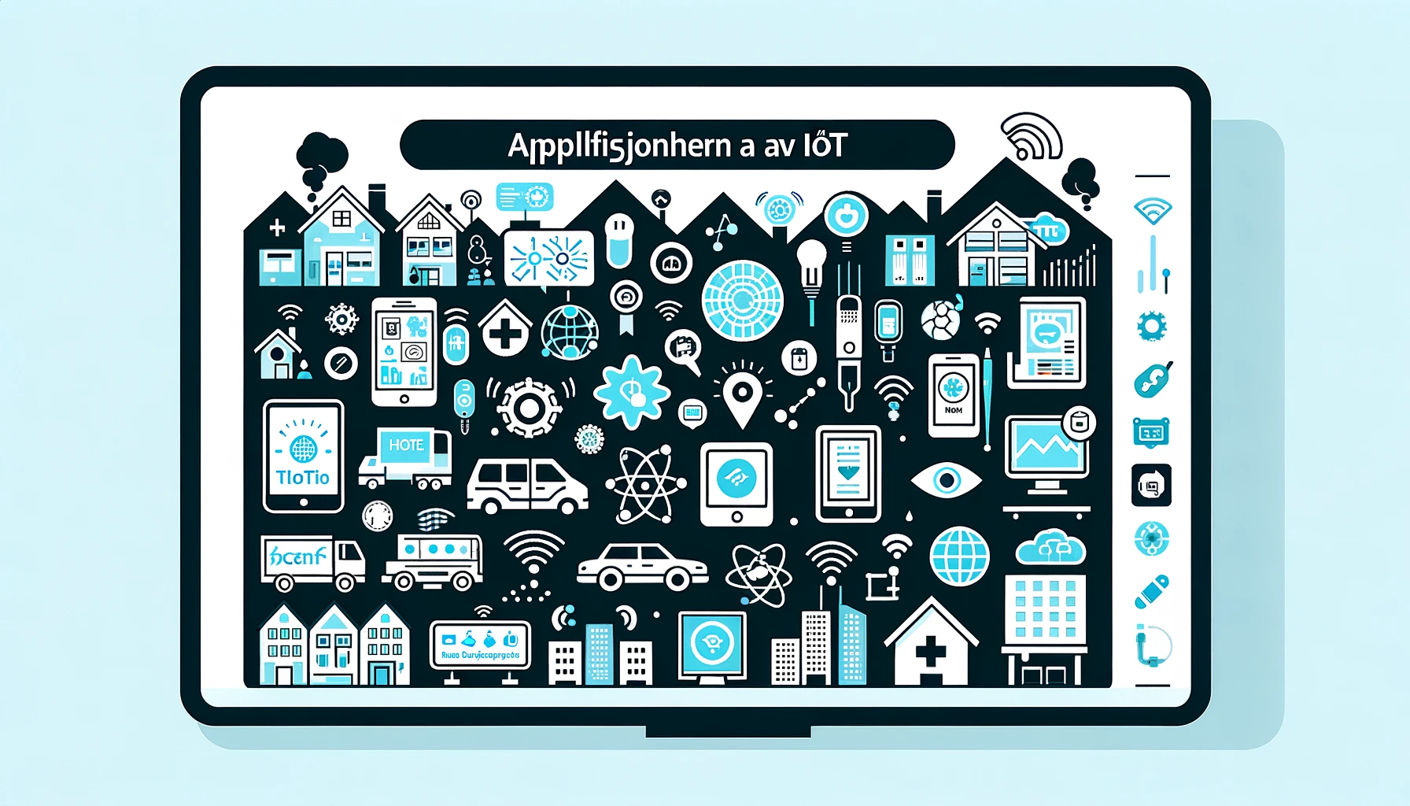
Applikasjoner av IoT
Smarte Hjem
Helseovervåkning
Smarte Byer
Industriell Automatisering

Slide 6
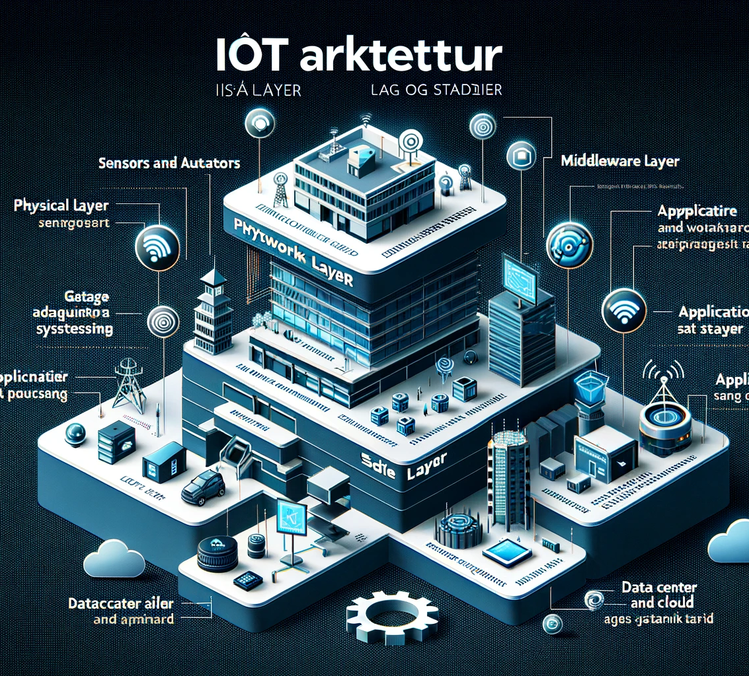
IoT Lag
Fysiske Laget
Nettverkslaget
Mellomvarelaget
Applikasjonslaget

Slide 7
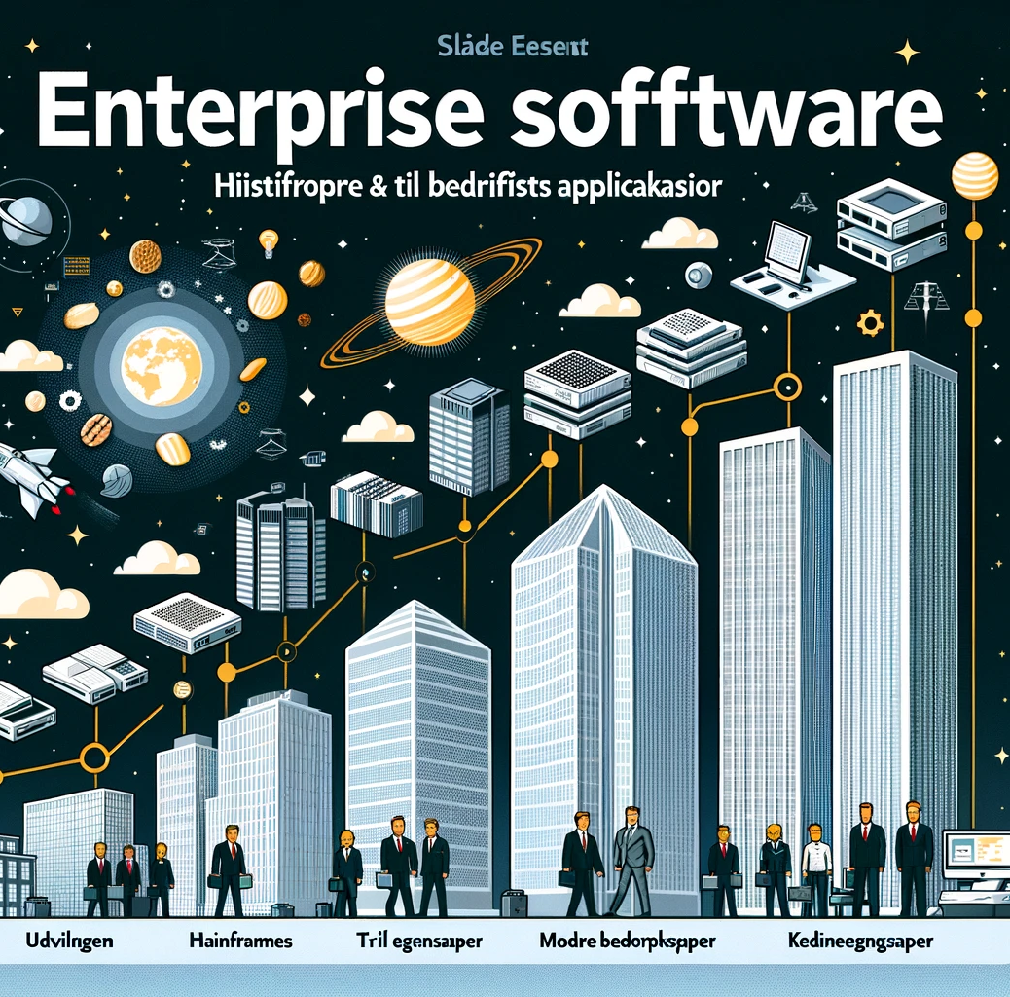
Enterprise Software: Historie & Egenskaper
Utviklingen av Bedriftsprogramvare
Fra Mainframes til Mikrotjenester
Kjerneegenskaper i Moderne Bedriftsapplikasjoner

Slide 8
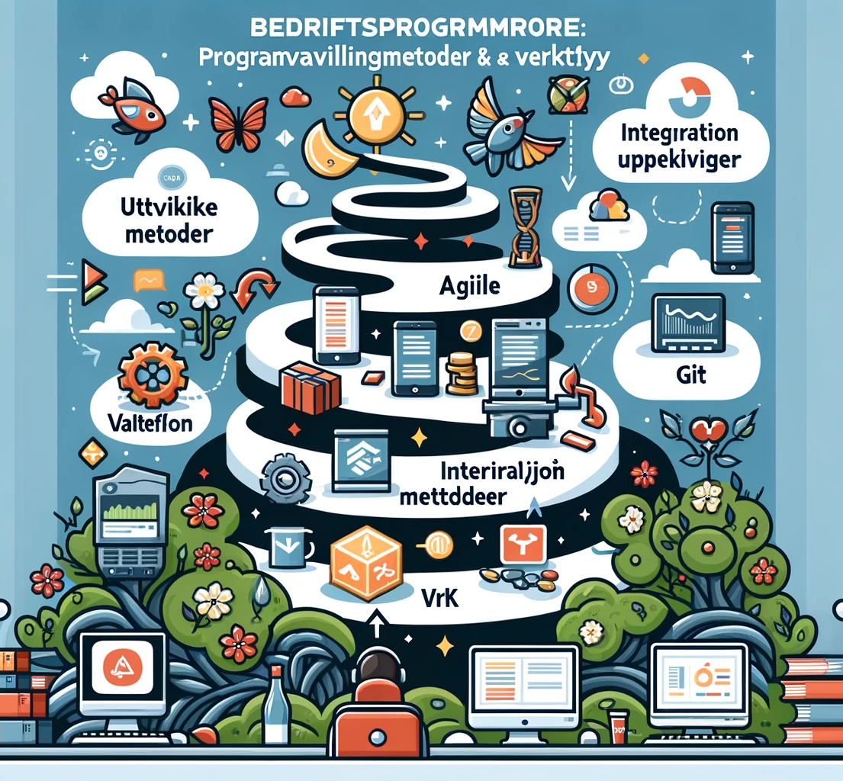
Bedriftsprogramvare: Programvareutviklingsmetoder & Verktøy
Ulike Utviklingsmetoder
Verktøy i Programvareutvikling
Integrasjon av Metoder og Verktøy

Slide 9

Enterprise Software: Integrasjon & Sikkerhet
Systemintegrasjon i Bedriftsmiljøer
Datasikkerhet og Nettverkssikkerhet
Utfordringer og Løsninger i Sikkerhetsstyring

Slide 10
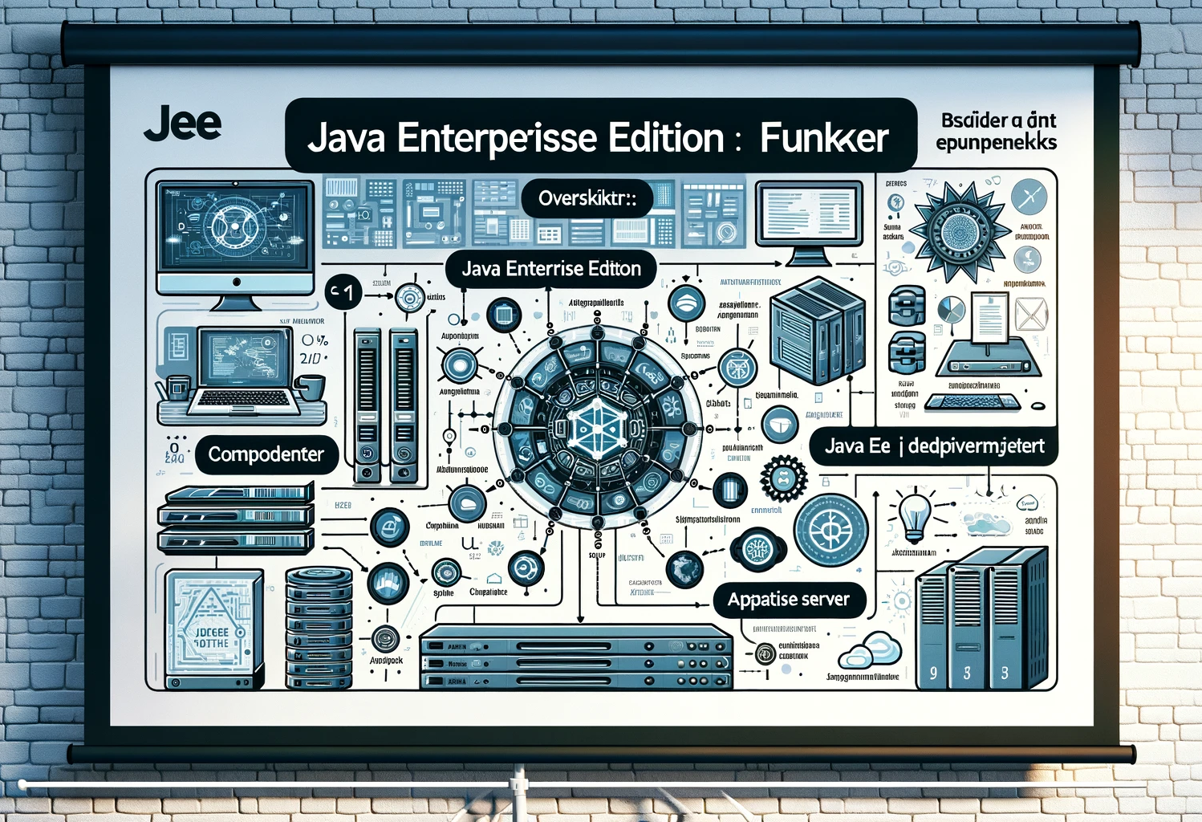
Java Enterprise Edition (JEE): Oversikt & Funksjoner
Java EE Arkitektur
Komponenter i Java EE
Java EE i Bedriftsmiljøer

Slide 11
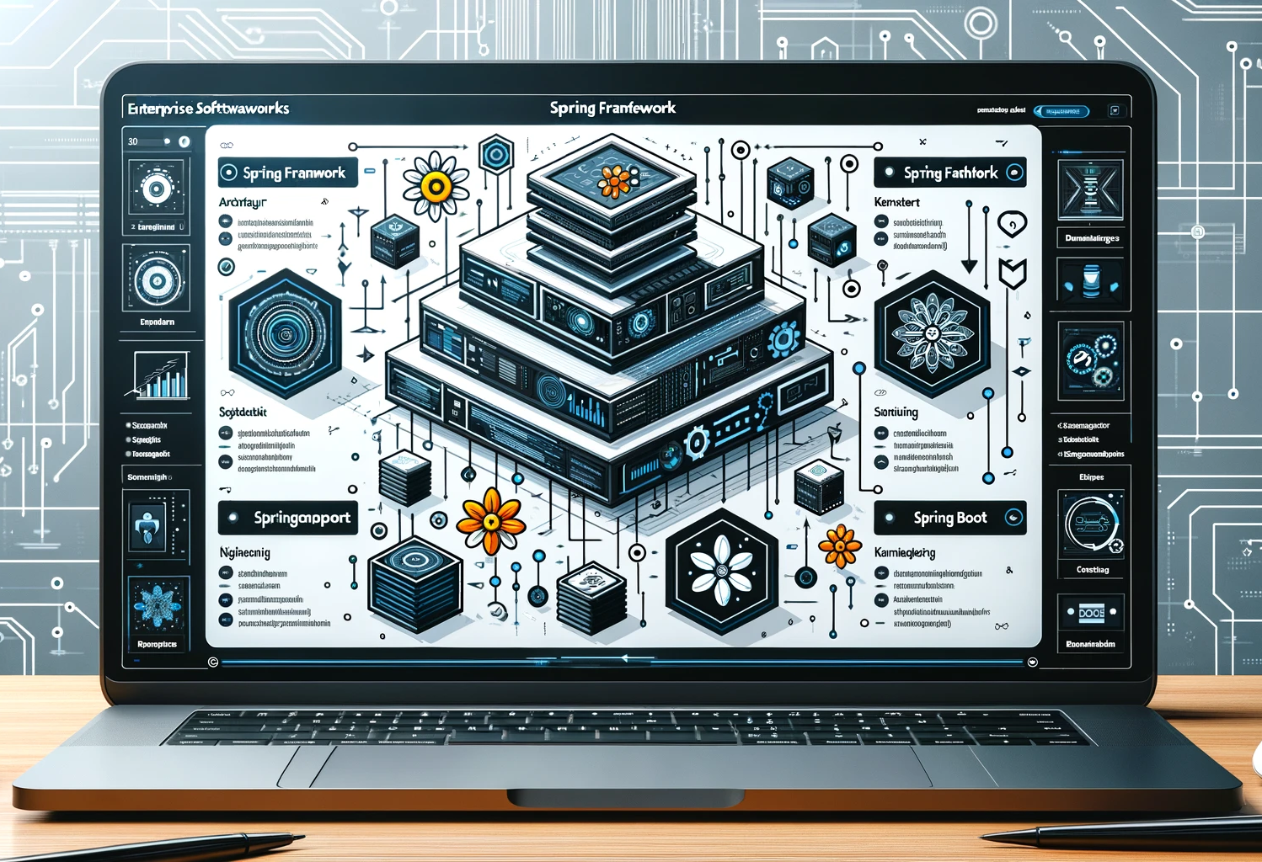
Spring Framework: Oversikt & Komponenter
Spring Framework Arkitektur
Kjernekomponenter i Spring
Spring i Bedriftsapplikasjoner

Slide 12
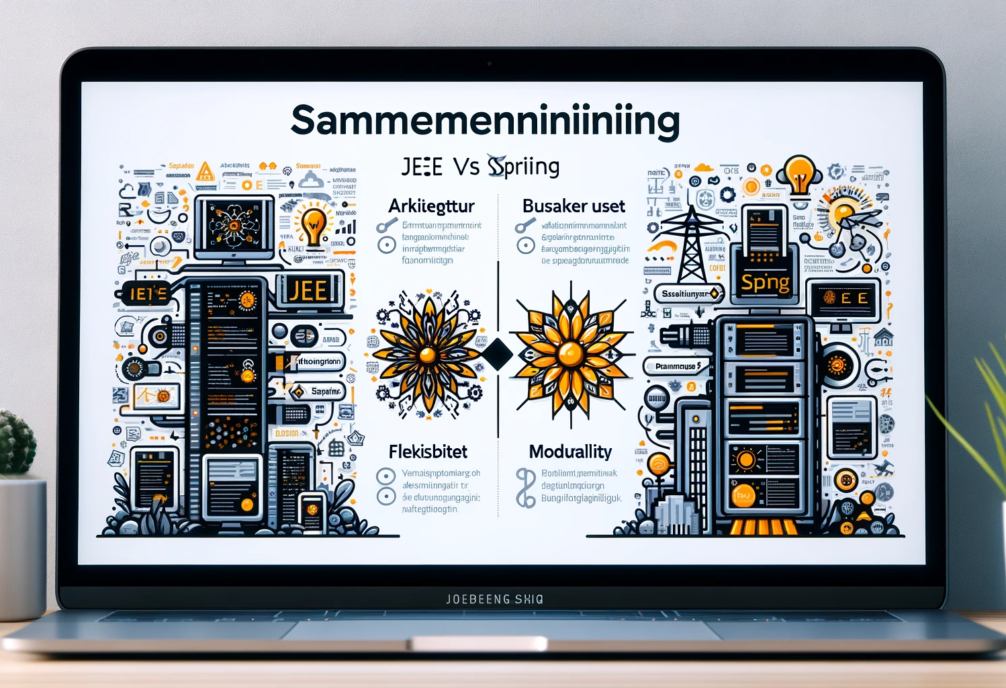
Sammenligning: JEE vs Spring
Arkitektur og Brukervennlighet
Fleksibilitet og Modularitet
Valg av Rammeverk i Bedriftsmiljøer

Slide 13
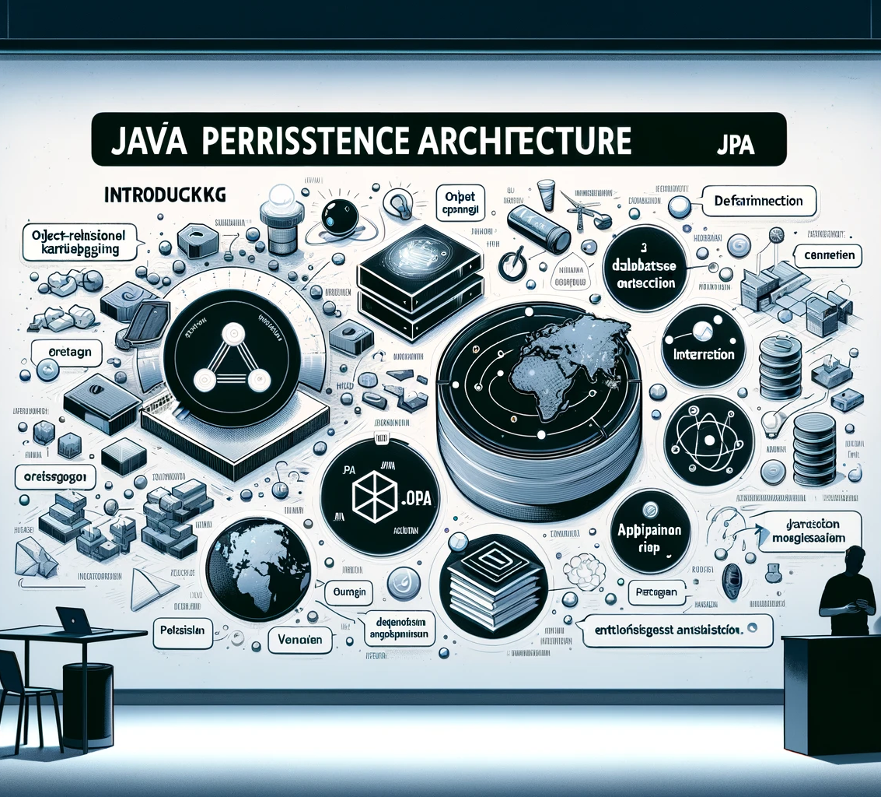
Introduksjon til Java Persistence Architecture (JPA)
Grunnleggende om JPA
Objekt-Relasjonell Kartlegging (ORM)
Fordeler med JPA i Java-Applikasjoner

Slide 14
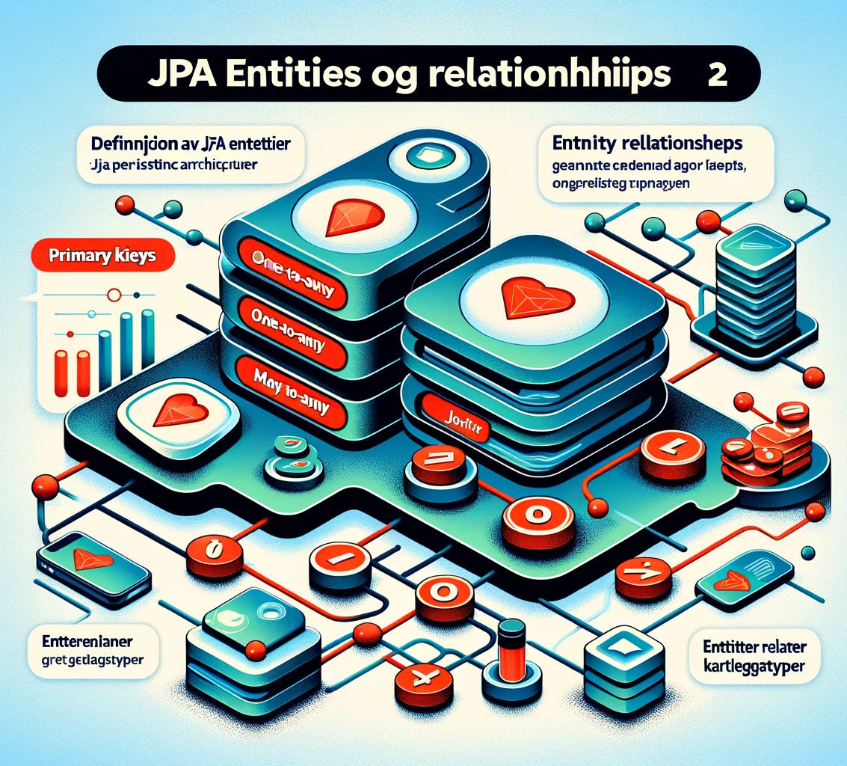
JPA Entities og Relationships
Definisjon av JPA Entiteter
Primærnøkler og Identitet
Entitetsrelasjoner og Kartleggingstyper

Slide 15
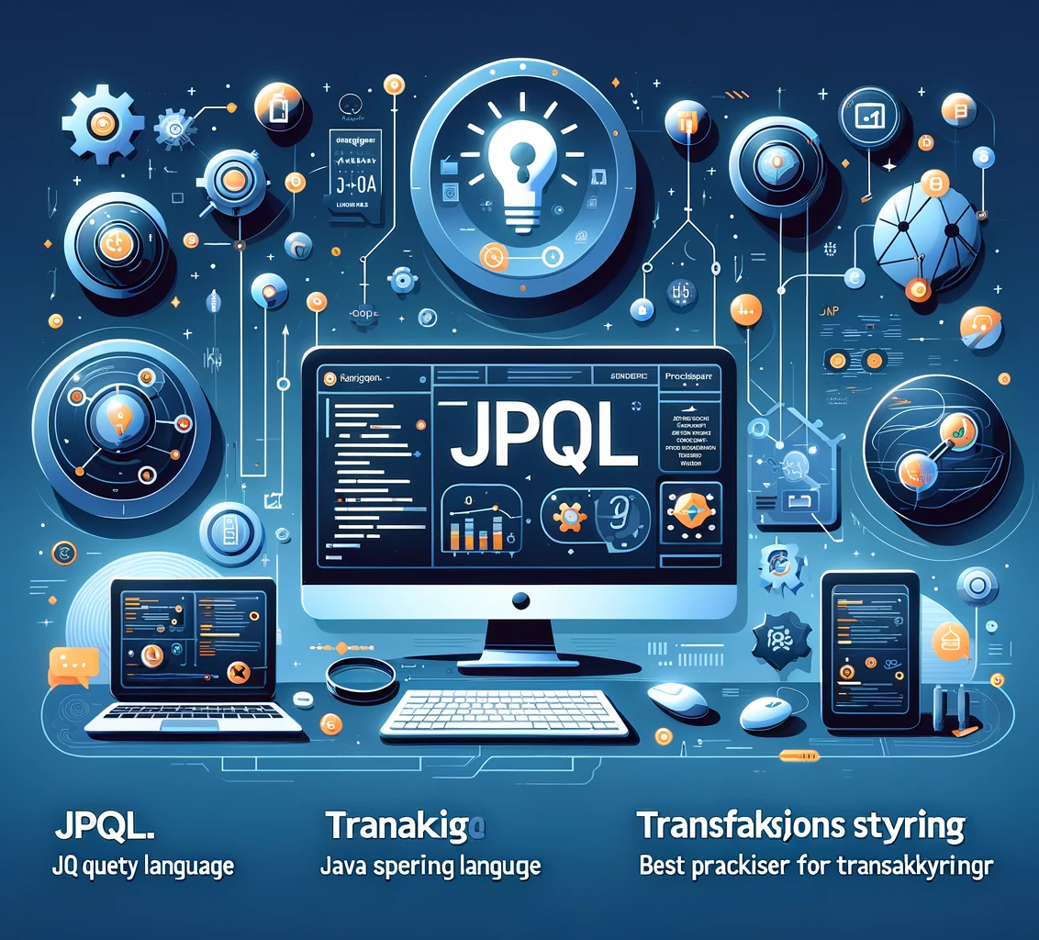
JPA Query Language og Transaksjonsstyring
JPQL: Kraftig Spørringsspråk
Transaksjonsstyring i JPA
Beste Praksiser for Spørringer og Transaksjoner

Slide 16
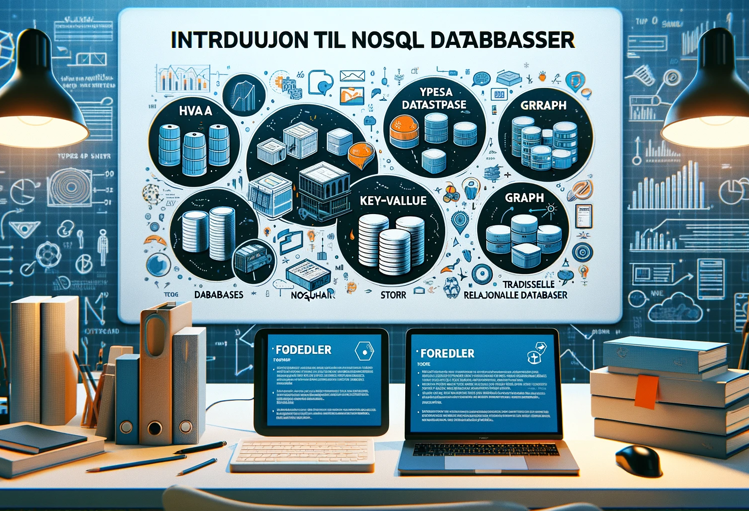
Introduksjon til NoSQL Databaser
Hva er NoSQL Databaser?
Typer av NoSQL Databaser
Fordeler med NoSQL over Tradisjonelle Relasjonelle Databaser

Slide 17
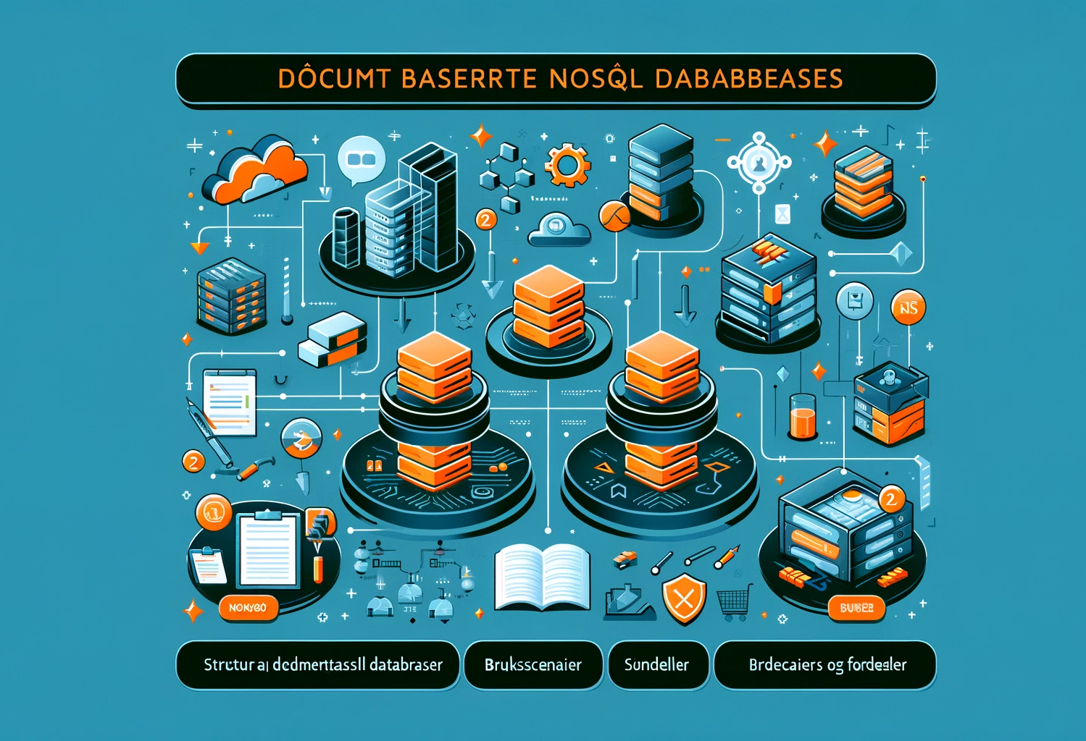
Dokumentbaserte NoSQL Databaser
Struktur av Dokumentbaserte Databaser
Hvordan Dokumenter Lagres i Samlinger
Bruksscenarier og Fordeler

Slide 18
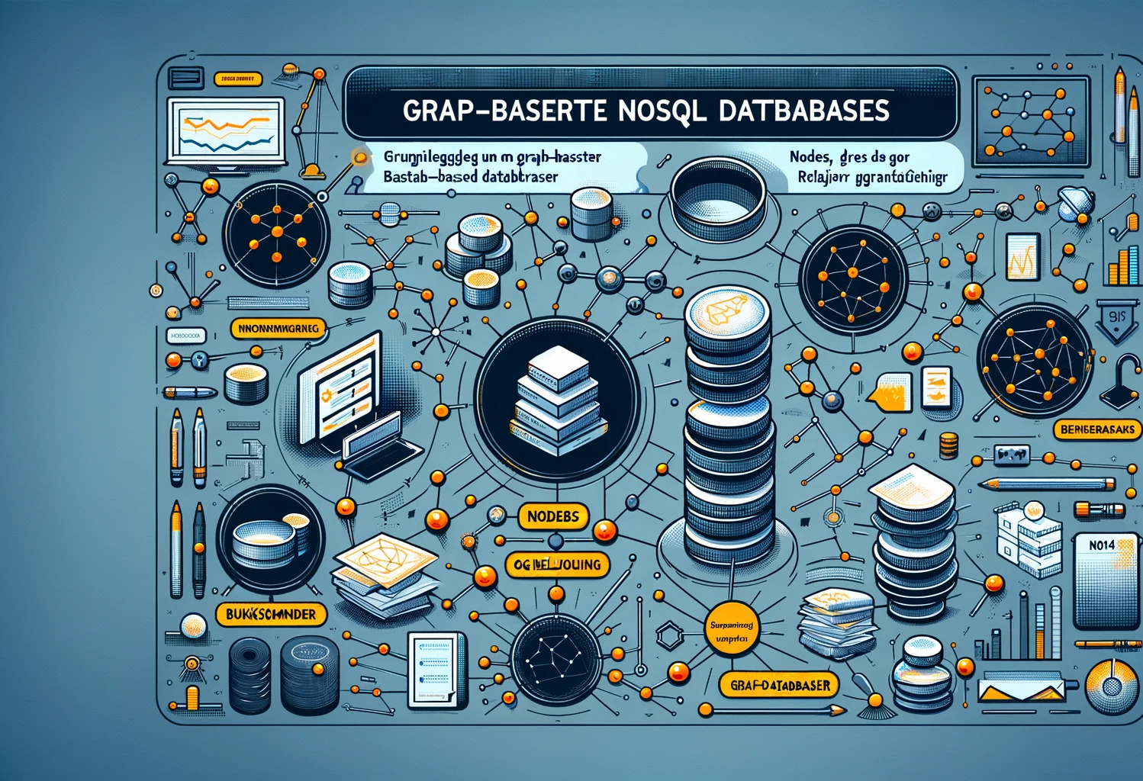
Graf-baserte NoSQL Databaser
Grunnleggende om Graf-baserte Databaser
Noder, Kanter og Relasjoner
Bruksområder og Fordeler med Graf-databaser

Slide 19

Introduksjon til REST Web Services
Hva er REST Web Services?
REST Arkitektur og HTTP Metoder
Bruk av REST i Moderne Webutvikling

Slide 20
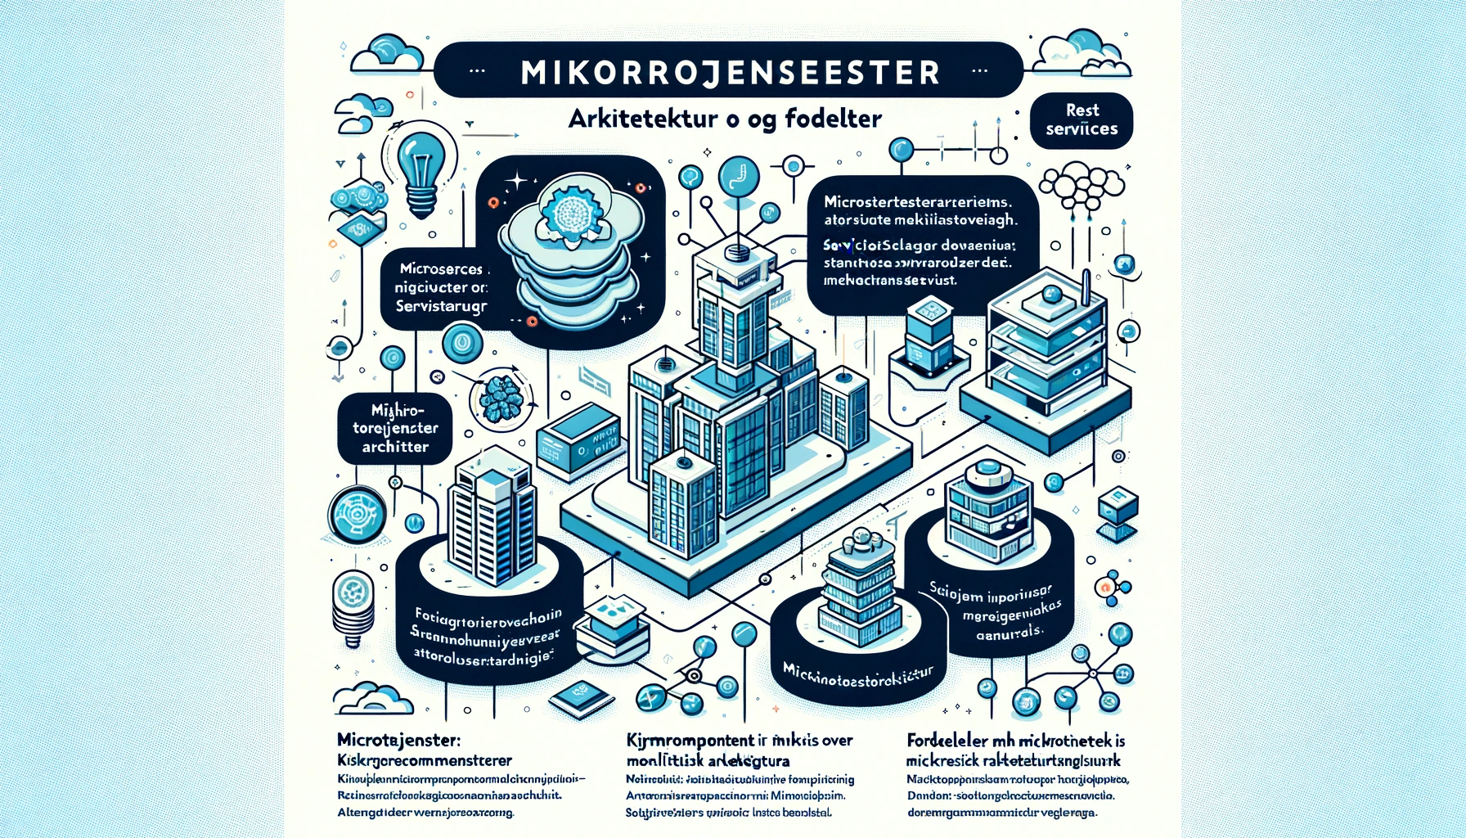
Mikrotjenester: Arkitektur og Fordeler
Hva er Mikrotjenester?
Kjernekomponenter i Mikrotjenester Arkitektur
Fordeler med Mikrotjenester over Monolittisk Arkitektur

Slide 21
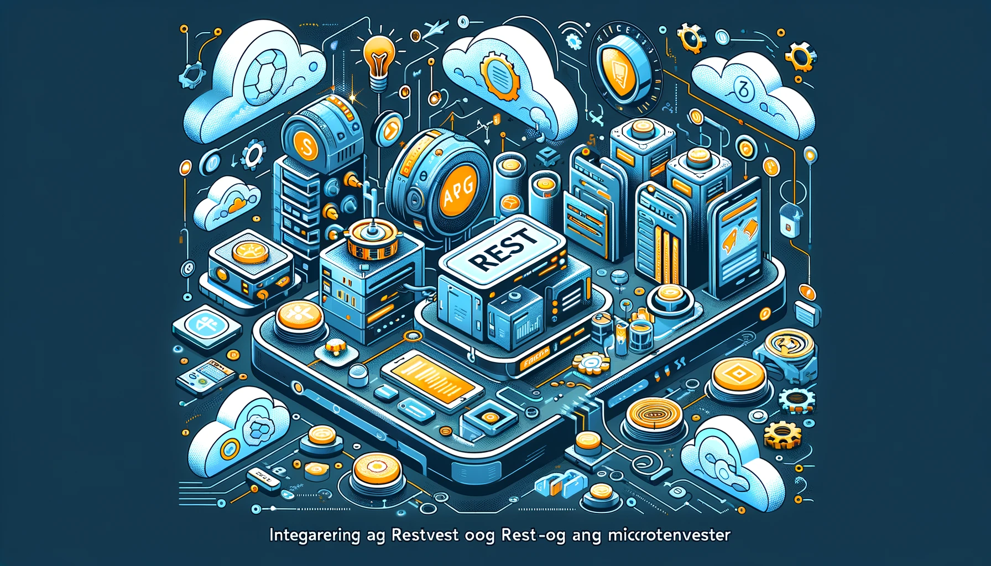
Integrering av REST og Mikrotjenester
RESTful Tjenester i Mikrotjeneste Arkitektur
Service-til-Service Kommunikasjon
Bruk av API Gateways i Mikrotjenester

Slide 22
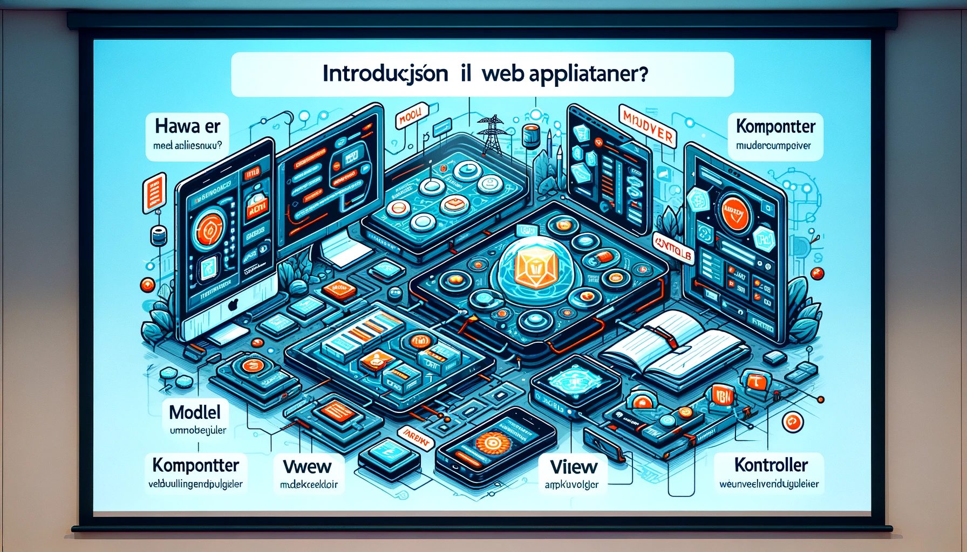
Introduksjon til MVC i Webapplikasjoner
Hva er MVC Arkitektur?
Komponenter i MVC: Modell, Visning, Kontroller
Fordeler med MVC i Webutvikling

Slide 23
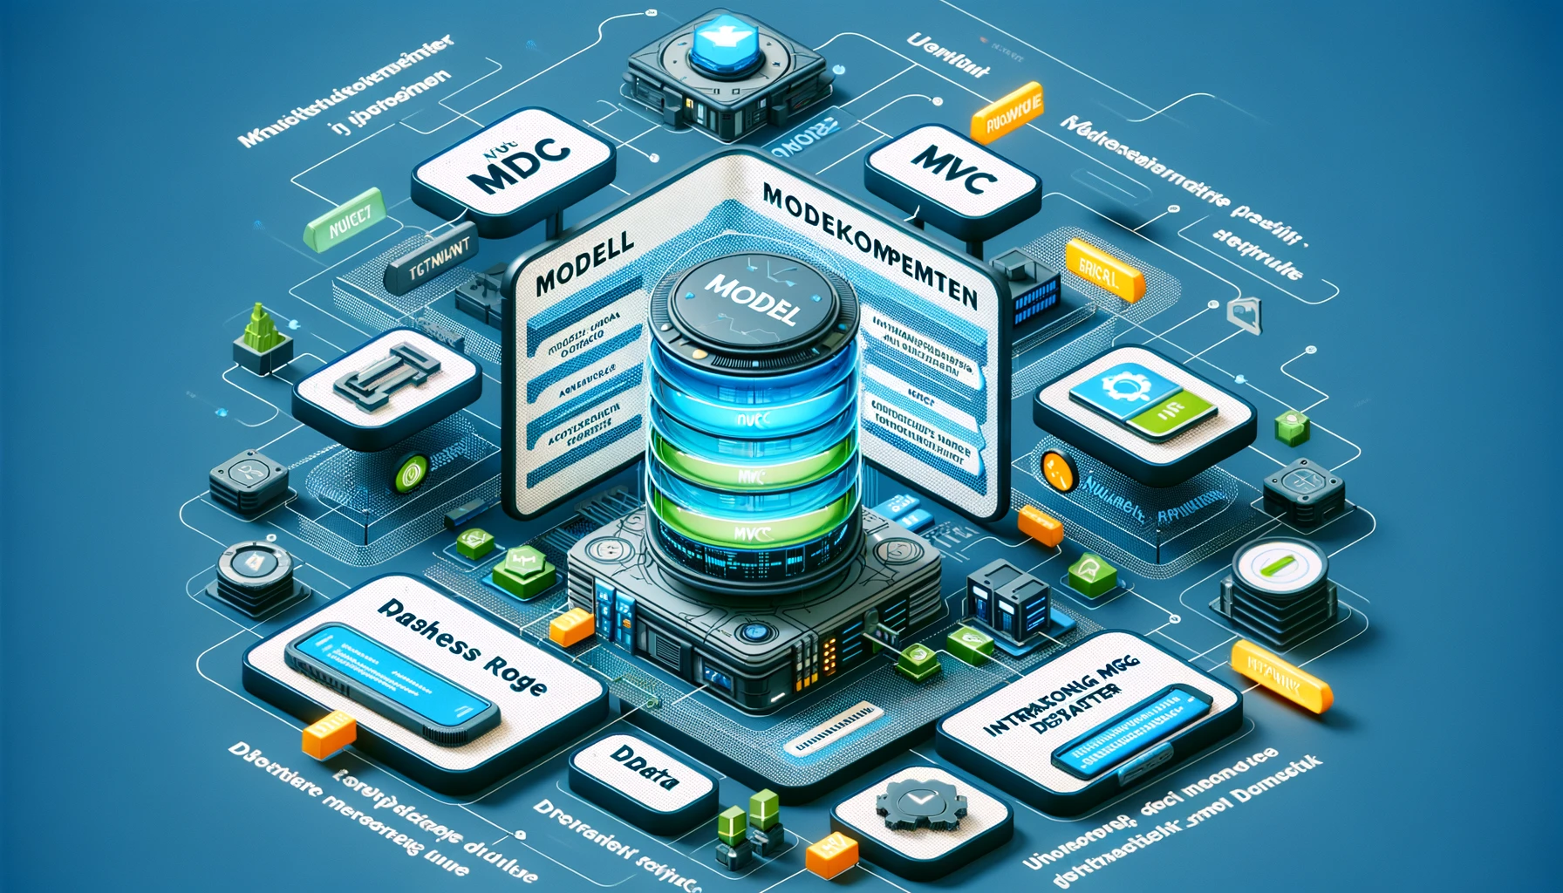
Modellkomponenten i MVC
Modellens Rolle i MVC
Håndtering av Data og Forretningslogikk
Interaksjon med Databaser og Tjenester

Slide 24
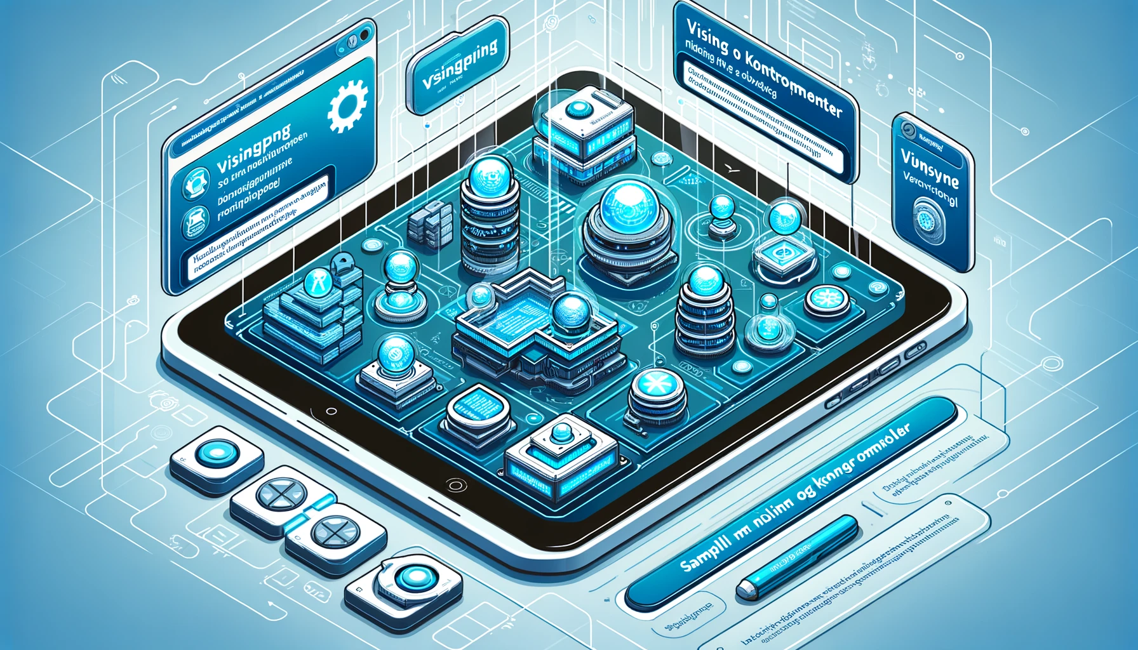
Visnings- og Kontrollerkomponenter i MVC
Visningens Rolle i MVC
Kontrollerens Rolle i MVC
Samspill Mellom Visning og Kontroller

Slide 25
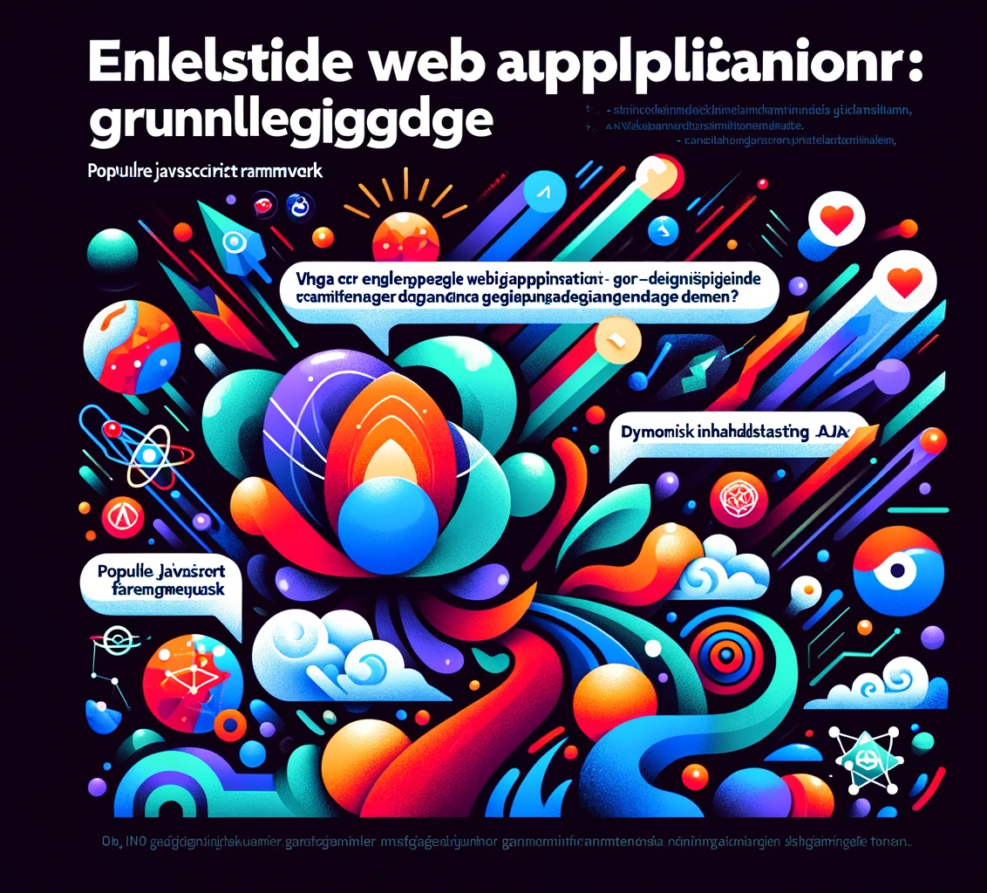
Introduksjon til Enkeltsideapplikasjoner (SPA)
Definisjon og Konsept av SPA
Sammenligning med Tradisjonelle Nettsteder
Grunnleggende Funksjonalitet i SPAs

Slide 26
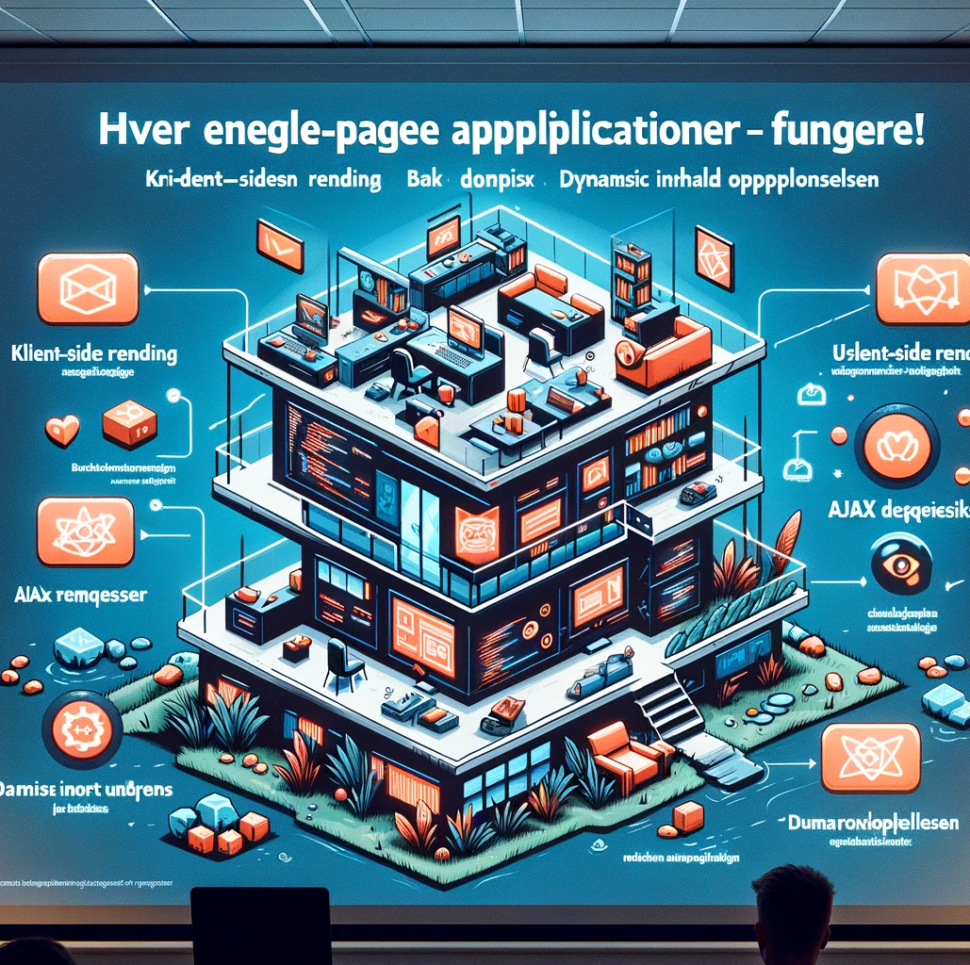
Arkitektur og Funksjonsmåte i SPAs
Klient-siden Rendering i SPAs
Bruk av AJAX for Dynamisk Innhold
Fordeler med SPA i Brukeropplevelsen

Slide 27
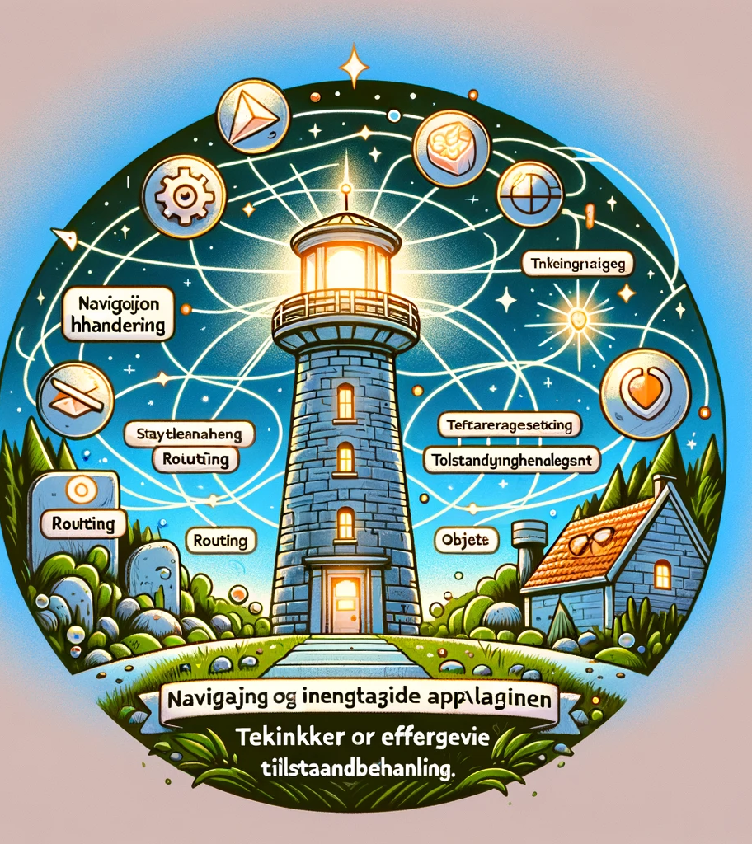
Navigasjon og Tilstandsbehandling i SPAs
Navigasjonshåndtering i Enkeltsideapplikasjoner
Tilstandsbehandling og Dets Betydning
Teknikker for Effektiv Tilstandsbehandling

Slide 28
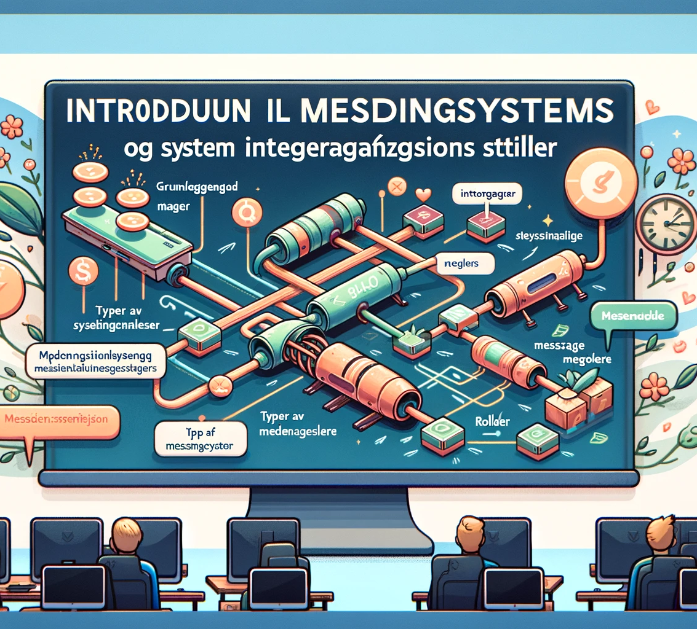
Introduksjon til Meldingssystemer og Systemintegrasjonsstiler
Grunnleggende om Meldingssystemer
Typer av Systemintegrasjonsstiler
Roller av Meldingskøer og Meldingsmeglere

Slide 29
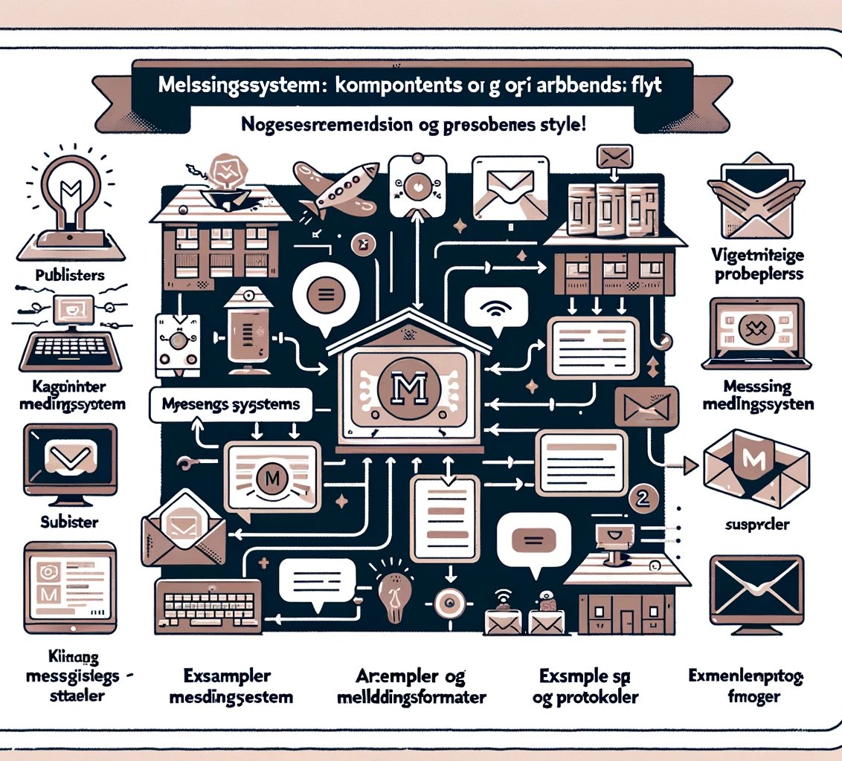
Meldingssystemer: Komponenter og Arbeidsflyt
Viktige Komponenter i et Meldingssystem
Arbeidsflyt og Prosesser i Meldingssystemer
Arbeidsflyt og Prosesser i Meldingssystemer

Slide 30
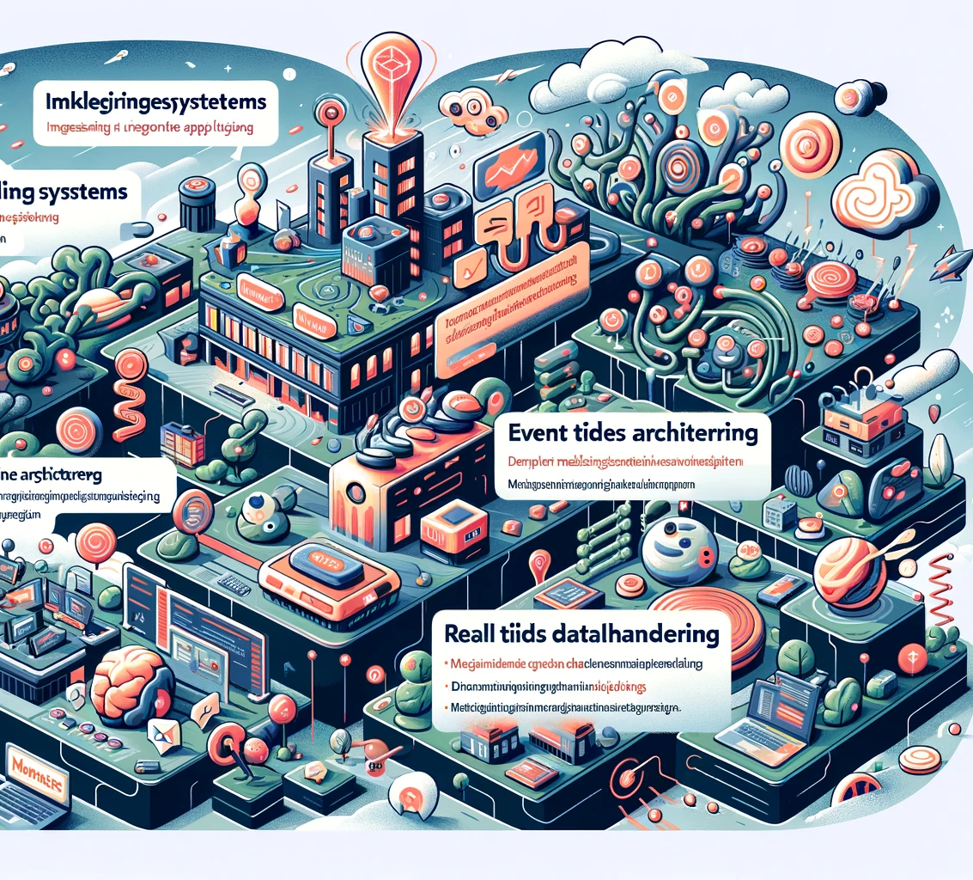
Integrering av Meldingssystemer i Moderne Applikasjoner
Integrering i Mikrotjenester og Distribuerte Systemer
Event-Drevne Arkitekturer og Meldingssystemer
Reell Tids Datahåndtering med Meldingssystemer

Slide 31
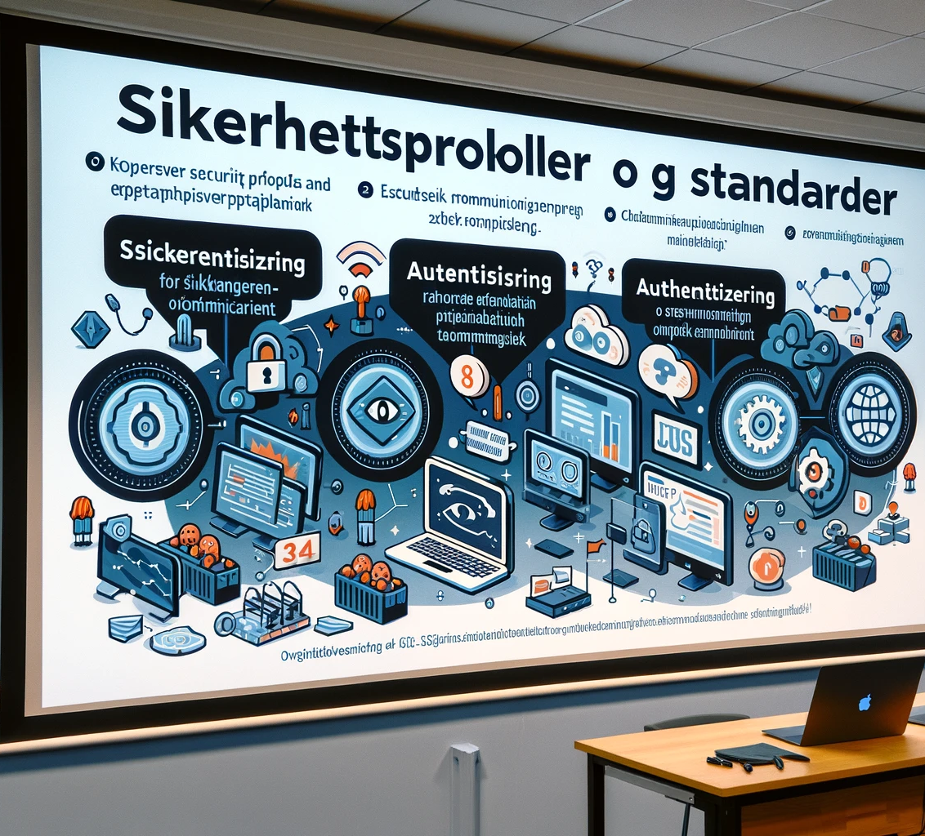
Sikkerhet i Applikasjoner, CIA
Viktigheten av Sikkerhet i Applikasjoner
CIA-Triad i Applikasjonssikkerhet

Slide 32
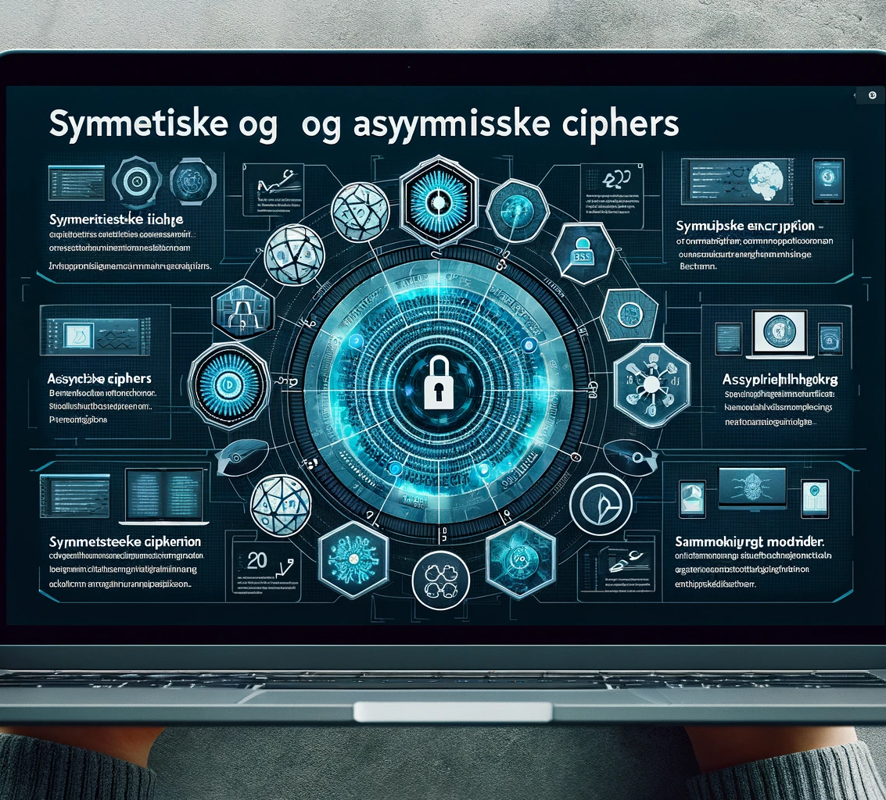
Symmetriske og Asymmetriske Ciphers
Symmetriske Ciphers
Asymmetriske Ciphers

Slide 33

Caesar Cipher

